Slide 1


Sintetizador DIY en el navegador: La Web Audio API como punto de encuentro entre el desarrollo web y la música.
Los navegadores web hoy en día son otra herramienta para la expresión artística. Una de las tantas posibilidades que ofrece la Web Audio API es poder sintetizar y procesar sonidos en un navegador, teniendo el potencial de crear instrumentos musicales que habitan en la web.
Jus Recondo
Músique, docente y programadore. Trabaja como desarrolladore Front End y docente en ALT Cooperativa, primera cooperativa de tecnología matriculada en el país integrada por personas trans. Su identidad de género es no binaria. Le encantan los sintetizadores, los gatos y hacer cosas con JavaScript.

Slide 2



Organiza:
Sintetizador DIY en el navegador: la Web Audio Api como punto de encuentro entre el desarrollo web y la música
Jus Recondo

Slide 3
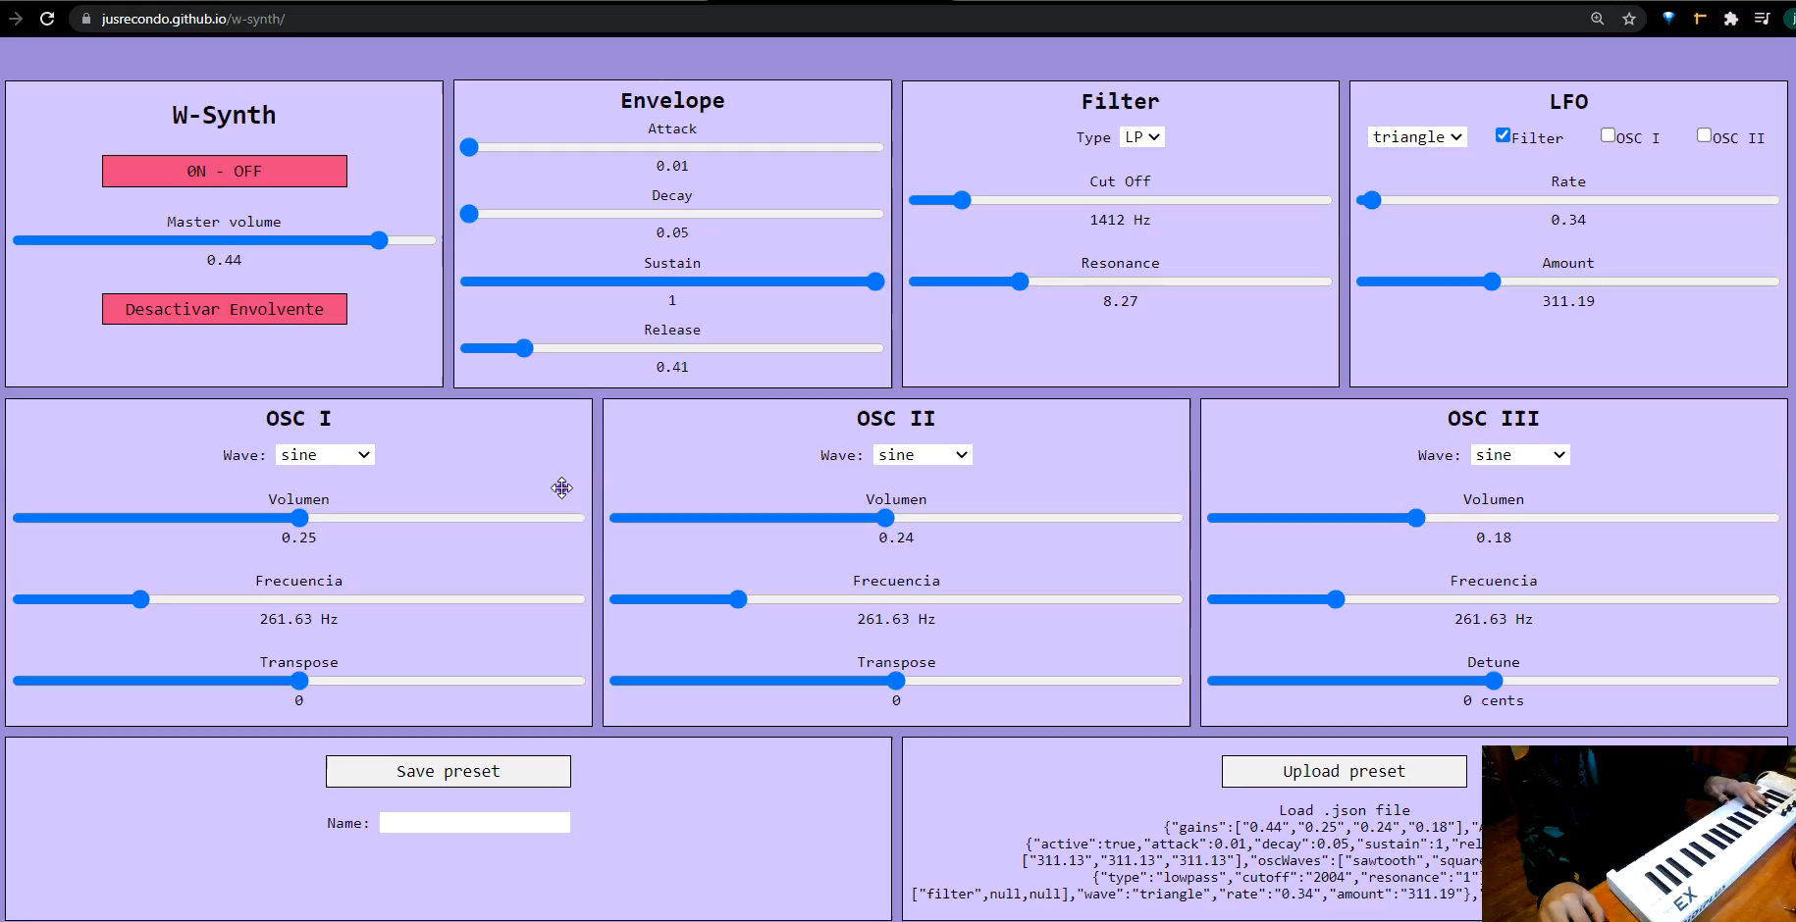


Un sintetizador en el navegador
https://github.com/JusRecondo/w-synth
ACOMPAÑAN:

Slide 4

Primero hablemos sobre el sonido…
ACOMPAÑAN:

Slide 5




Características de la onda sonora
- > Cualidades del sonido
Frecuencia Altura
Forma de onda Timbre
Amplitud “Intensidad”
ACOMPAÑAN:

Slide 6
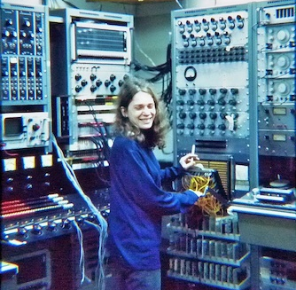
Síntesis: crear sonido en un laboratorio…
Laurie Spiegel en los laboratorios Bell en los 70’s
ACOMPAÑAN:

Slide 7


Sintetizadores
ACOMPAÑAN:

Slide 8

Sintetizadores
ACOMPAÑAN:

Slide 9
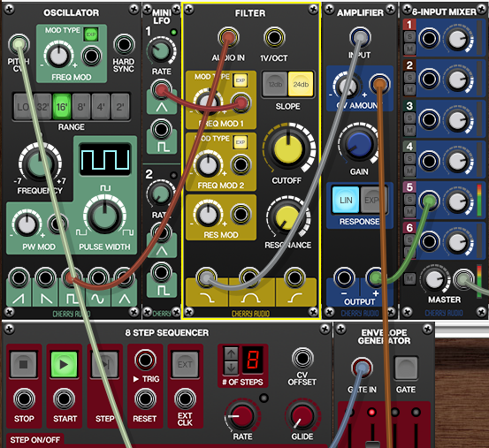
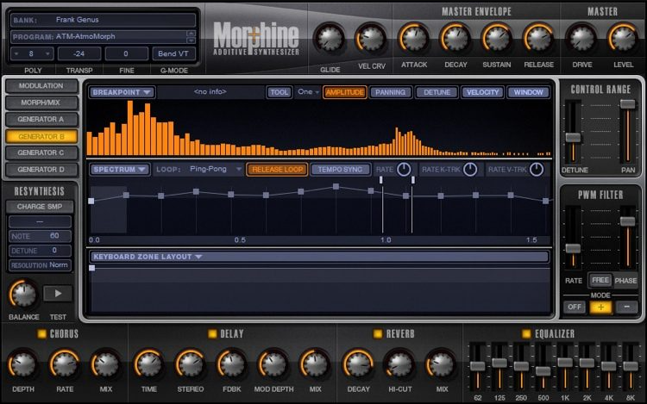
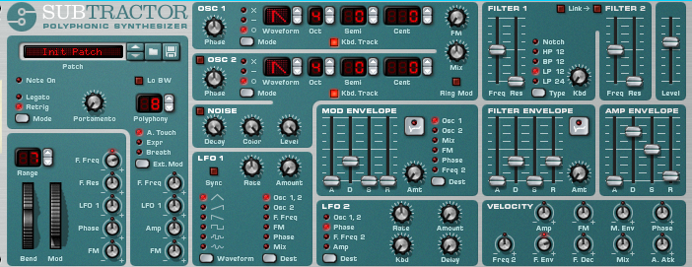
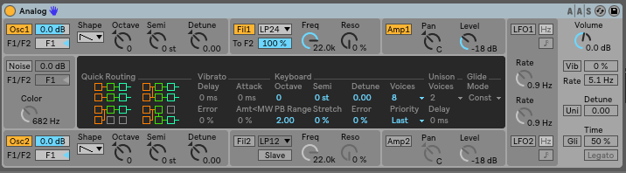
Sintetizadores
ACOMPAÑAN:

Slide 10



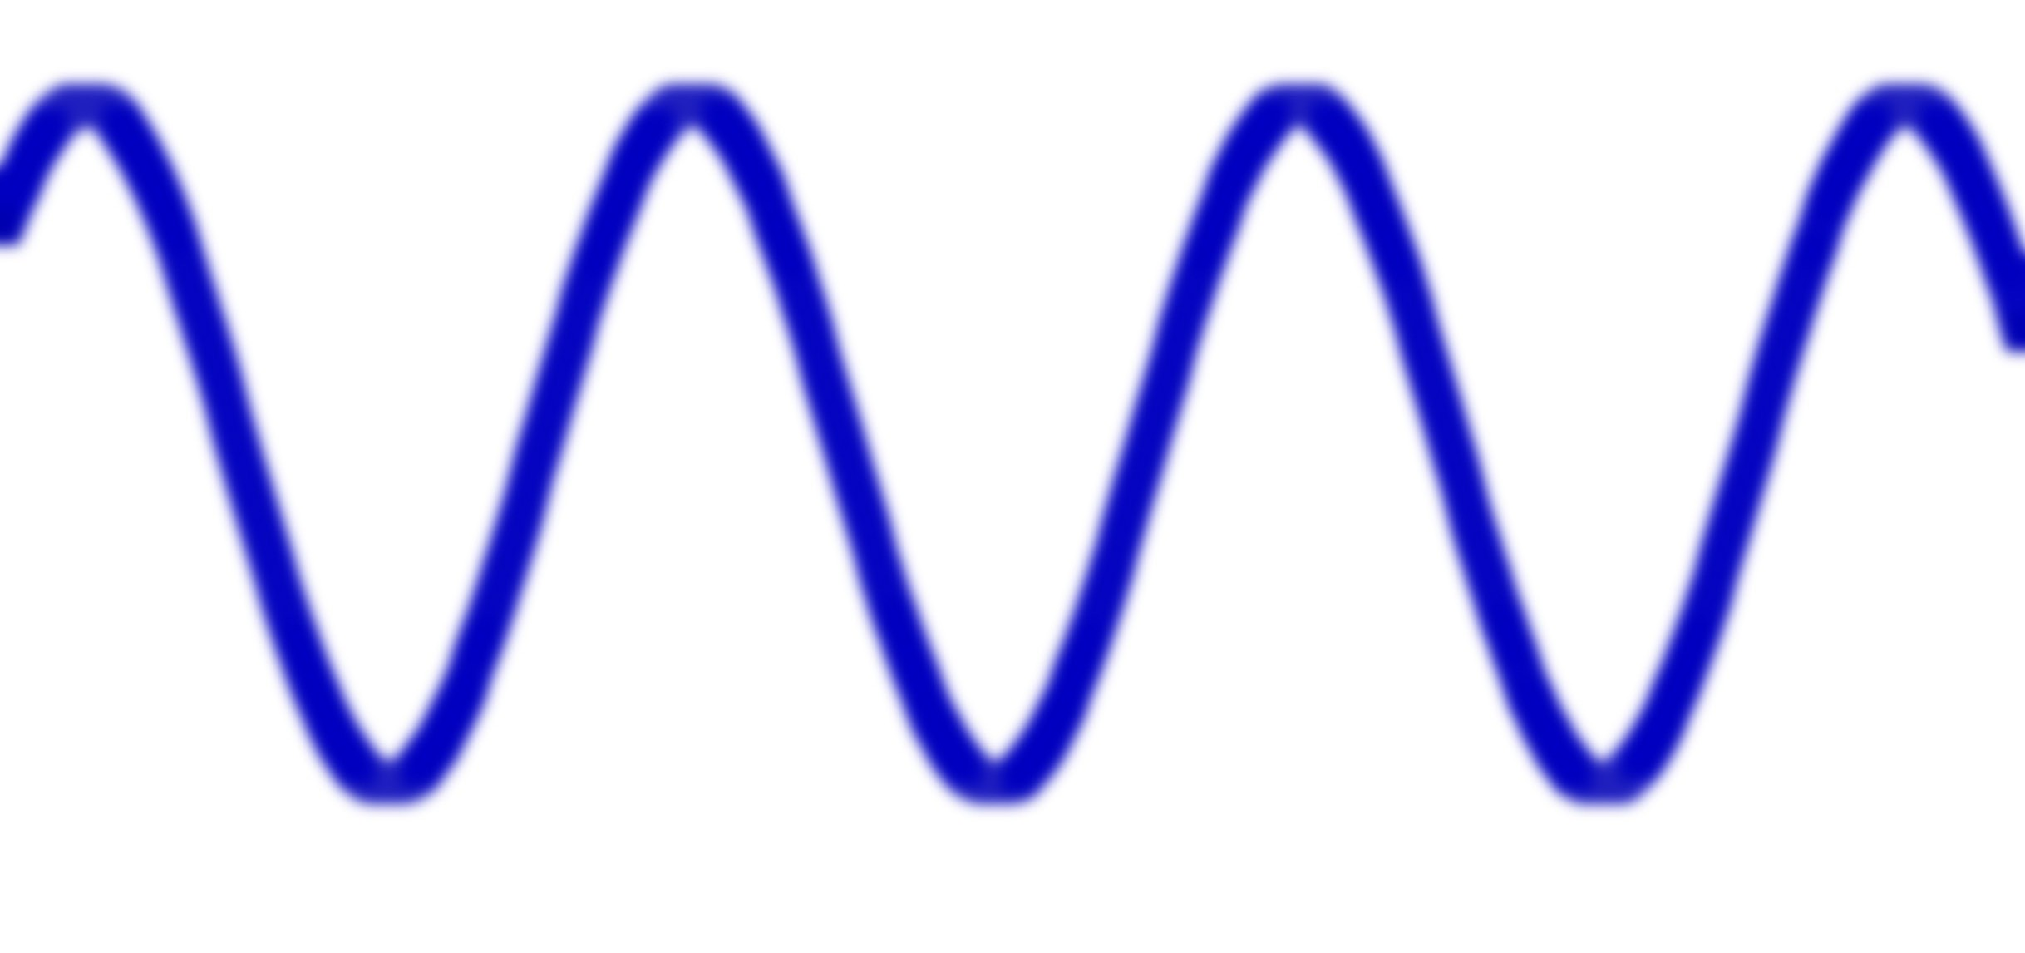

Síntesis de sonido
Modulaciones
LFO
Envolvente
Osciladores
Filtro
Amplificación
La Web Audio API nos permite trabajar con objetos que representan estos elementos.
ACOMPAÑAN:

Slide 11
La Web Audio API
Hacer que el navegador suene.
Contexto de audio
Procesos
Fuentes
Destination
Documentación:
www.w3.org/TR/webaudio
ACOMPAÑAN:

Slide 12
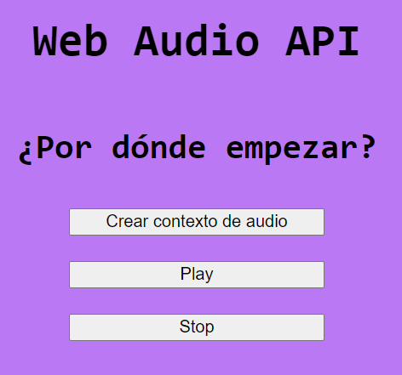
Ahora si, llegamos al código…
HTML - CSS - JS
<body>
<h1>Web Audio API</h1>
<h2>¿Por dónde empezar?</h2>
<button id="createContext">
Crear contexto de audio
</button>
<button id="play">Play</button>
<button id="stop">Stop</button>
<script src="synth.js"></script>
</body>
ACOMPAÑAN:

Slide 13
< Hola síntesis >
audioContext.createOscillator();
ACOMPAÑAN:

Slide 14
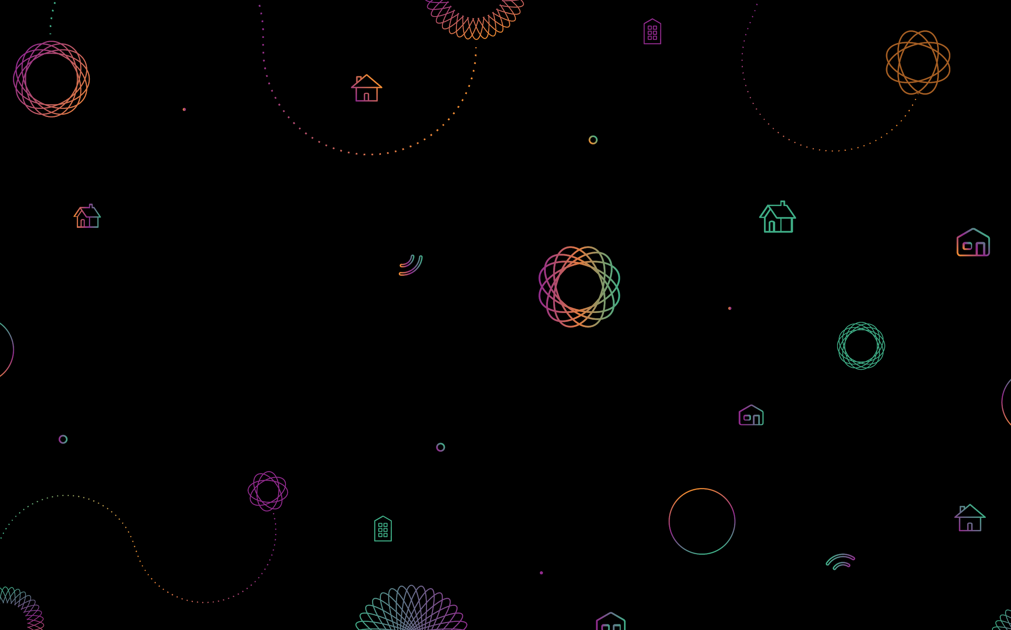




¡GRACIAS!
@jusrecondo
justina.recondo@gmail.com
@Jus Recondo
jusrecondo.github.io/w-synth/

